Slide 1
Tableti u nastavi
OŠ Mače, 2021.

Slide 2
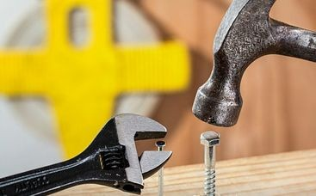
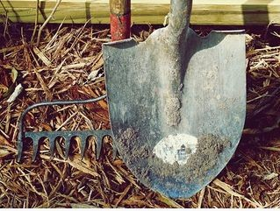
Alati
Svaki alat možemo koristiti u dobre i loše svrhe.

Slide 3
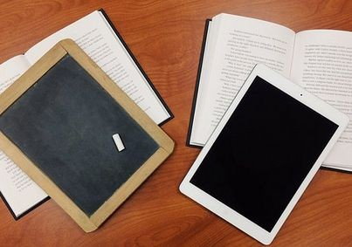
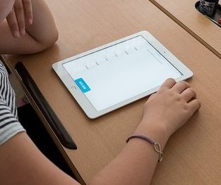
Alati za učenje
Vrijeme je da naučimo kako tablet može biti alat za učenje.
Samo alat.
Vrlo moćan alat.

Slide 4

NEĆEMO
koristiti tablet za pisanje
Tablet je pomoćno nastavno sredstvo.
Učenici neće stalno raditi na tabletima jer:
važno je kretanje,
važan je i rukopis

Slide 5
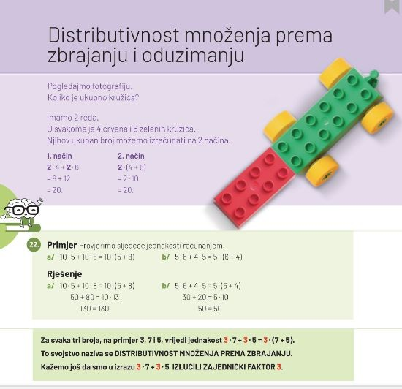
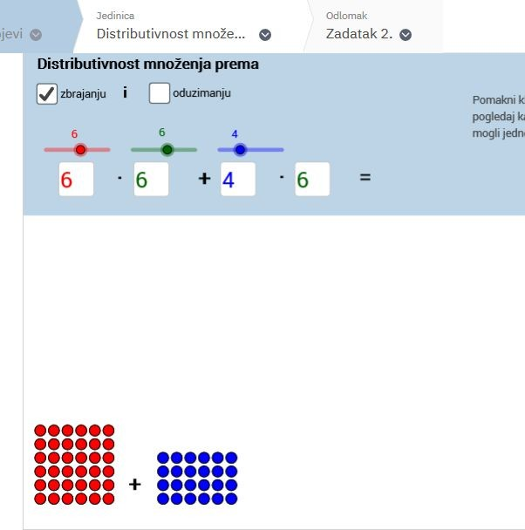
Tiskani udžbenik
- Digitalni udžbenik
Prati tiskani dio
Interaktivnost (videozapis, demonstracije)
Mogućnosti kvizova i zadataka s trenutnom povratnom informacijom
Udžbenik
Digitalni udžbenik Bilježnica Digitalna bilježnica

Slide 6

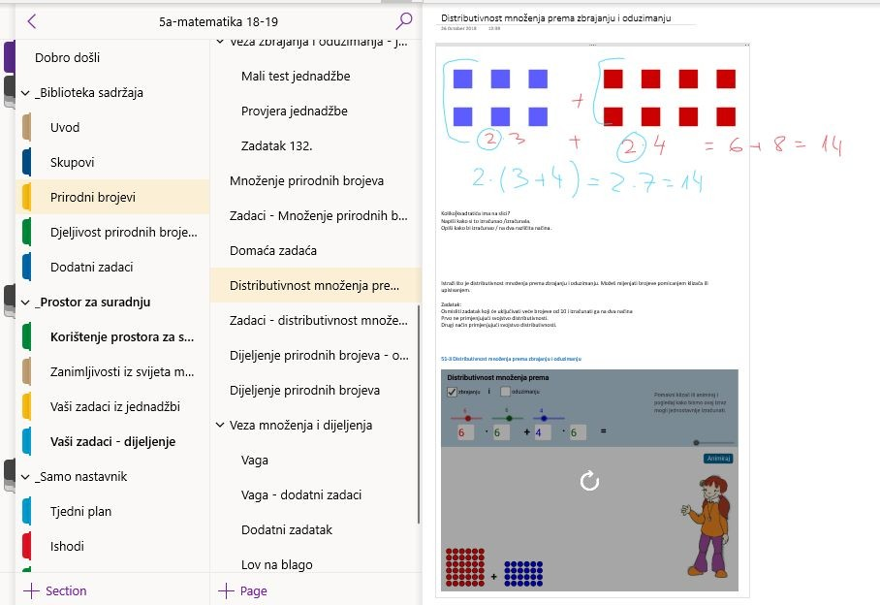
Bilježnica
- Digitalna bilježnica
Ukoliko učenik nije na nastavi može vidjeti što se radilo u školi
Interakcija i suradnja učenika u skupinama na zajedničkim zadacima

Slide 7
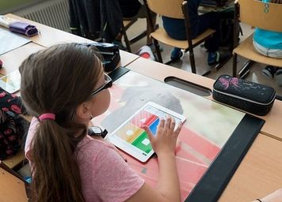
Digitalni alati u nastavi
Interaktivni materijali Istraživanje
Kviz Videokonferencije
Rad u skupinama i suradnička nastava

Slide 8

Zašto?
Nova razina pismenosti (digitalna pismenost)

Slide 9
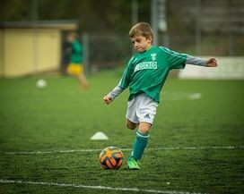

Iz roditeljskog kuta
koliko uz tablet, toliko i u fizičkoj aktivnosti
preporuka za više razrede:
uz tablet najviše od 30 do 60 min
dogovor s djecom

Slide 10

Ne u krevet s tabletom

Slide 11
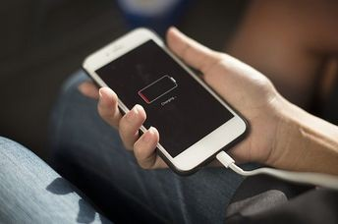

Napuniti bateriju na tabletu prije nastave

Slide 12
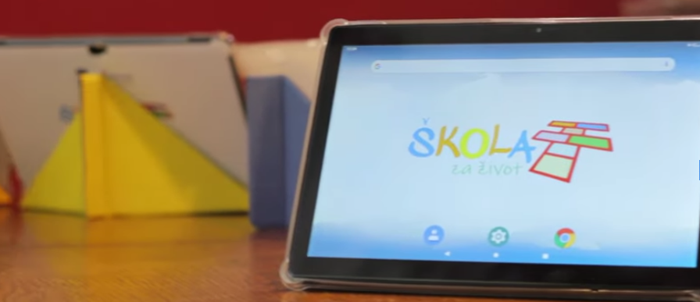
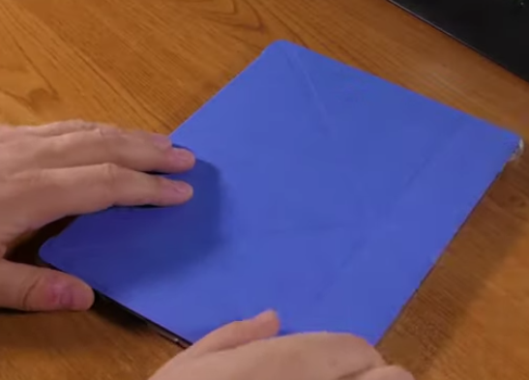
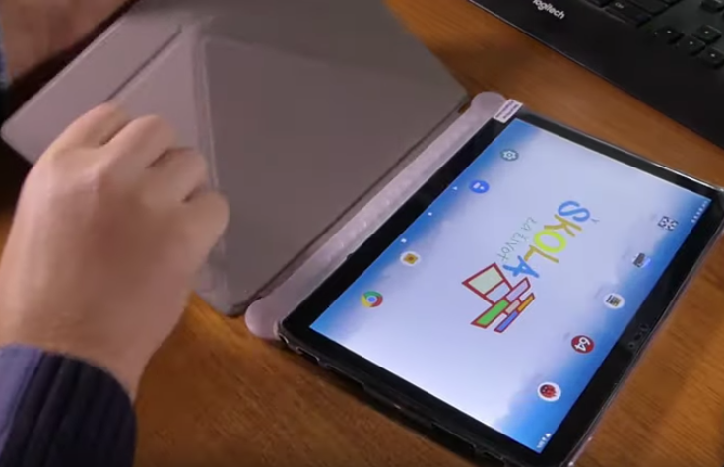
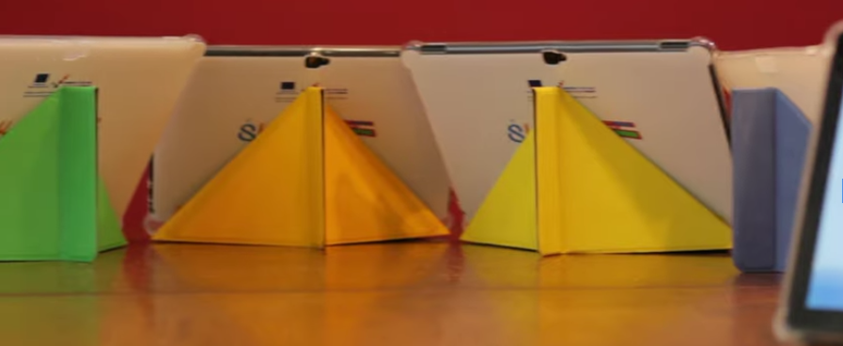
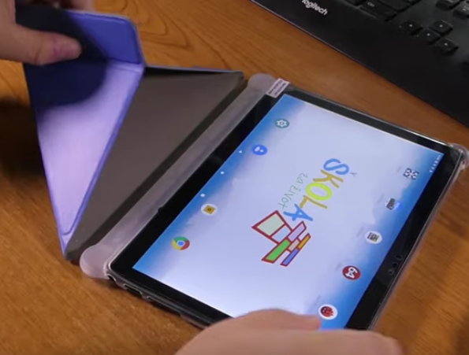
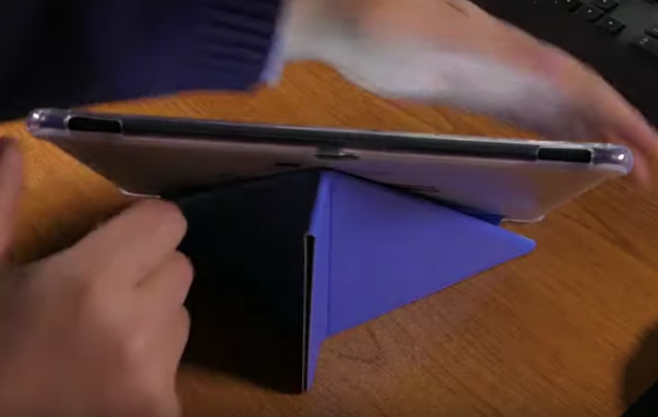
Zaštita za tablet

Slide 13

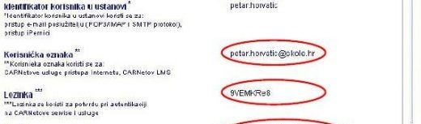
VAŽNO!!!
CARNet identitet
ime.prezime@skole.hr lozinka: ********
Obavezno u danima koji slijede znati svoje podatke zbog instalacije udžbenika i prijava na školske servise.

